Slide 1
Κεντρικό Μητρώο Ελληνικών Ανοικτών Μαθημάτων
Δημιουργία προσβάσιμων εγγράφων με χρήση MS-Word 2010
Έκδοση 1.0
Γεώργιος Κουρουπέτρογλου
koupe@di.uoa.gr

Slide 2
Σημείωμα Αναφοράς
Copyright Ακαδημαϊκό Διαδίκτυο – GUnet, Γεώργιος Κουρουπέτρογλου 2013. Γεώργιος Κουρουπέτρογλου. «Δημιουργία προσβάσιμων εγγράφων με χρήση MS-Word 2010». Έκδοση: 1.0. Αθήνα 2013. Διαθέσιμο από τη δικτυακή διεύθυνση http://eclass.gunet.gr/courses/OCGU103/ 23/12/2013.
Σημείωμα Αδειοδότησης
Το παρόν υλικό διατίθεται με τους όρους της άδειας χρήσης Creative Commons Αναφορά Παρόμοια Διανομή 4.0 [1] ή μεταγενέστερη, Διεθνής Έκδοση.
Η άδεια αυτή ανήκει στις άδειες που ακολουθούν τις προδιαγραφές του Oρισμού Ανοικτής Γνώσης [2], είναι ανοικτό πολιτιστικό έργο [3] και για το λόγο αυτό αποτελεί ανοικτό περιεχόμενο [4].
[1] http://creativecommons.org/licenses/by-sa/3.0/deed.el
[2] http://opendefinition.org/od/ellinika/
[3] http://freedomdefined.org/Definition/El
[4] http://opendefinition.org/buttons/
Διατήρηση Σημειωμάτων
Οποιαδήποτε αναπαραγωγή ή διασκευή του υλικού θα πρέπει να συμπεριλαμβάνει:
Το Σημείωμα Αναφοράς
Το Σημείωμα Αδειοδότησης
Τη δήλωση διατήρησης Σημειωμάτων
Το σημείωμα χρήσης έργων τρίτων (εφόσον υπάρχει)
μαζί με τους συνοδευόμενους υπερσυνδέσμους.

Slide 3
Περιεχόμενα (1/3)
Εισαγωγή.
Μεταδεδομένα.
Γλώσσα εγγράφου.
Δομή & Στυλ εγγράφου.
Κεφαλίδες-Υποσέλιδα-Αριθμοί σελίδων.

Slide 4
Περιεχόμενα (2/3)
Λίστες.
Στήλες.
Συνδέσεις.
Υποσημειώσεις/Σημειώσεις τέλους.
Αναφορές/Βιβλιογραφία.

Slide 5
Περιεχόμενα (3/3)
Αντικείμενα.
Πίνακας εικόνων.
Πίνακες δεδομένων.
Πίνακας περιεχομένων.
Συστάσεις.
Έλεγχος προσβασιμότητας.

Slide 6
Εισαγωγή (1/5)
Αναλυτικός οδηγός για τη δημιουργία προσβάσιμων εγγράφων με τη χρήση του MS-Word 2010.
Θα ακολουθήσουν πιο ειδικές οδηγίες οι οποίες θα αφορούν τη χρήση επιστημονικών συμβόλων, όπως μαθηματικούς τύπους, σύμβολα χημείας, σύνθετους πίνακες δεδομένων, συνδυασμό κειμένων σε πολλαπλές γλώσσες, αρχεία ήχου ή video κ.α.

Slide 7
Εισαγωγή (2/5)
Η δημιουργία προσβάσιμων εγγράφων στοχεύει στο να μπορούν να τα χρησιμοποιήσουν αποτελεσματικά περισσότεροι άνθρωποι σε περισσότερες περιστάσεις ή πλαίσια χρήσης.

Slide 8
Εισαγωγή (3/5)
Με τη φράση περισσότεροι άνθρωποι εννοούμε:
Άτομα με αισθητηριακή ή κινητική ή γνωσιακή/νευρολογική αναπηρία ή πολυαναπηρίες.
Άτομα χωρίς γλωσσική ευχέρεια, με περιπτωσιακή ή περιστασιακή ανικανότητα.
Χρήστες παλαιότερης τεχνολογίας.
Χρήστες νέων συσκευών πληροφορικής, κινητών τηλεφώνων ή tablets.
Νέους ή μη συχνούς χρήστες πληροφορικής.
Ηλικιωμένους.

Slide 9
Εισαγωγή (4/5)
Με τη φράση περισσότερα πλαίσια χρήσης εννοούμε περιπτώσεις όπου οι χρήστες:
Ίσως δεν μπορούν εύκολα ή και καθόλου να δουν, να ακούσουν, να χειριστούν ή να επεξεργαστούν κάποιες μορφές πληροφορίας.
Ίσως βρίσκονται σε μια κατάσταση όπου τα μάτια τους ή και τα χέρια τους ή και τα αυτιά τους είναι απασχολημένα σε άλλες κύριες δραστηριότητες (π.χ. ενώ οδηγούν, όταν εργάζονται σε ένα θορυβώδες περιβάλλον).
Ίσως διαθέτουν μικρή οθόνη ή οθόνη χωρίς γραφικά ή χαμηλής ταχύτητας σύνδεση στο διαδίκτυο.

Slide 10
Εισαγωγή (5/5)
Ίσως δεν μιλούν ή δεν καταλαβαίνουν με ευχέρεια τη γλώσσα στην οποία είναι γραμμένη μια πληροφορία.
Ίσως έχουν δυσκολία να διαβάσουν ή να κατανοήσουν κείμενα.
Ίσως δεν μπορούν να χειριστούν το πληκτρολόγιο ή το ποντίκι.
Ίσως διαθέτουν μια παλαιότερη έκδοση ενός φυλλομετρητή, ή έναν εντελώς διαφορετικό φυλλομετρητή, ή έναν φωνητικό φυλλομετρητή ή ένα διαφορετικό λειτουργικό σύστημα.

Slide 11
Ενσωμάτωση μεταδεδομένων στο έγγραφο (1/4)
Μεταδεδομένα:
είναι οι πληροφορίες που παρέχονται σε ένα έγγραφο, πέρα από το περιεχόμενό του. Θα χρησιμοποιηθούν για τον προσδιορισμό του εγγράφου, διευκολύνοντας την ανάκτησή του σε αυτοματοποιημένα περιβάλλοντα, όπως οι μηχανές αναζήτησης και τα προγράμματα αναγνώστη οθόνης για άτομα με τύφλωση.

Slide 12
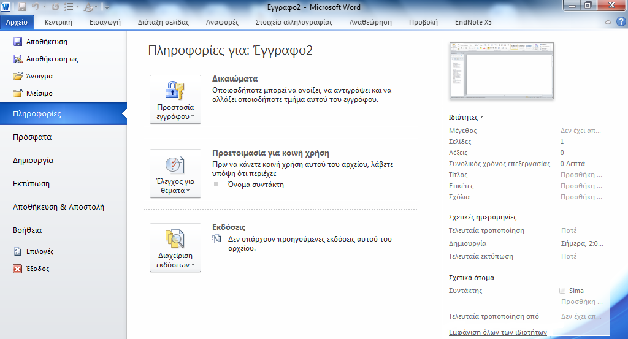
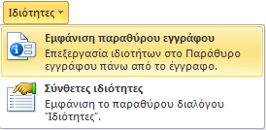
Ενσωμάτωση μεταδεδομένων στο έγγραφο (2/4)
Καρτέλα Αρχείο> Πληροφορίες> Ιδιότητες> Εμφάνιση παραθύρου εγγράφου> Παράθυρο Ιδιότητες εγγράφου.

Slide 13
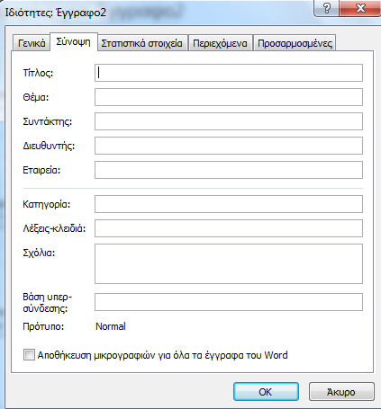
Ενσωμάτωση μεταδεδομένων στο έγγραφο (3/4)
Ιδιότητες εγγράφου> Σύνθετες Ιδιότητες> Σύνοψη.

Slide 14
Ενσωμάτωση μεταδεδομένων στο έγγραφο (4/4)
Σημείωση: Οι λέξεις-κλειδιά έχουν σχέση με το περιεχόμενο του εγγράφου.
Στην αναζήτηση θα βοηθήσουν στην αποτελεσματική ταξινόμησή του, ως προς τη συνάφεια και στην ανάκτησή του.
Υψηλή βαθμολόγηση του εγγράφου στην αναζήτηση για λέξεις-κλειδιά σχετικές με λέξεις αναζήτησης του χρήστη.

Slide 15
Καθορισμός γλώσσας εγγράφου
Προκειμένου οι υποστηρικτικές τεχνολογίες (π.χ. τα προγράμματα αναγνώστη οθόνης) να παρουσιάσουν το έγγραφό σας με ακρίβεια, είναι σημαντικό να έχετε ορίσει ποια είναι η φυσική γλώσσα του εγγράφου.
Π.χ. αν σε μια παράγραφο ή σε ένα επιλεγμένο κείμενο έχετε χρησιμοποιήσει διαφορετική φυσική γλώσσα, αυτό θα πρέπει να αναφέρεται με σαφήνεια.

Slide 16
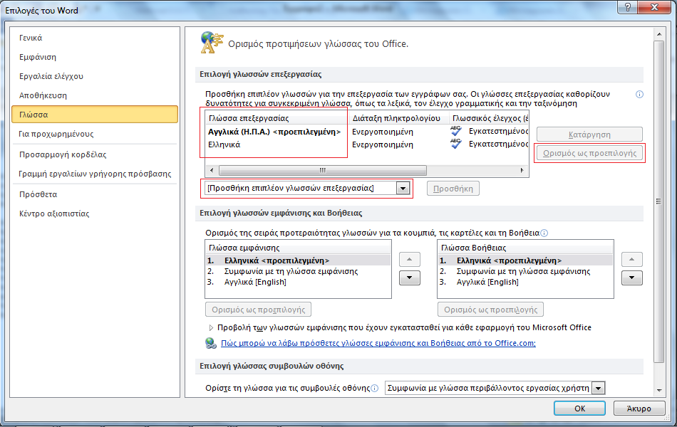
Αλλαγή προκαθορισμένης γλώσσας
Καρτέλα Αρχείο> Επιλογές> Παράθυρο επιλογές του Word> Γλώσσα> ΟΚ.
ΠΡΟΣΟΧΗ: Κλείσιμο όλων των προγραμμάτων MS-Office 2010.

Slide 17
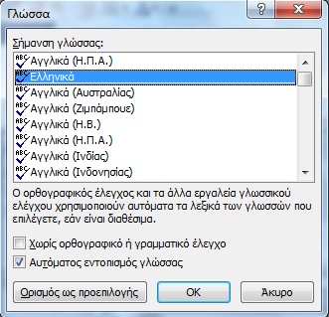
Ενεργοποίηση αυτόματης ανίχνευσης γλώσσας
Καρτέλα Αναθεώρηση> Ομάδα Γλώσσα> Γλώσσα > Ορισμός γλώσσας ελέγχου> Παράθυρο Γλώσσα> Αυτόματος εντοπισμός γλώσσας> ΟΚ.

Slide 18
Εφαρμογή γλώσσας απευθείας σε επιλεγμένο κείμενο
Επιλέξτε κείμενο> Καρτέλα Αναθεώρηση> Ομάδα Γλώσσα> Γλώσσα > Ορισμός γλώσσας ελέγχου> Παράθυρο Γλώσσα> Σήμανση γλώσσας> ΟΚ.

Slide 19
Δομή εγγράφου
Η δομή ενός εγγράφου έχει εξαιρετικά μεγάλη σημασία για την προσβασιμότητά του.
Είναι απαραίτητο να καθοριστεί το στυλ του τίτλου, των επικεφαλίδων, του σώματος κειμένου, η αρίθμηση των σελίδων κ.α.
Επίσης, όταν είναι απαραίτητο μπορούν να χρησιμοποιούνται οι λίστες και οι στήλες του MS-Word.

Slide 20
Στυλ εγγράφου
Έγγραφα με έκταση μεγαλύτερη από μερικές παραγράφους χρειάζεται να είναι δομημένα.
Χρήση ενσωματωμένων στυλ για όλο το σώμα του κειμένου, τον τίτλο, τον υπότιτλο, τις επικεφαλίδες, τις λεζάντες και τις παραγράφους.
Notes:
Σημείωση: Δημιουργία συνεκτικής και αντιληπτής δομής ακόμα και για τους τυφλούς χρήστες που χρησιμοποιούν πρόγραμμα αναγνώστη οθόνης με συνθετική ομιλία.
Όταν πραγματοποιείτε μια τροποποίηση σε κάποιο από τα στυλ που έχετε εφαρμόσει στο κείμενό σας, τότε αυτή εφαρμόζεται αυτόματα σε όλη την έκταση του εγγράφου χωρίς άλλη δική σας παρέμβαση. Έτσι, διευκολύνονται οι όποιες αλλαγές επιθυμείτε να εφαρμόσετε και εξασφαλίζετε ότι οι αλλαγές που κάνατε θα εφαρμοστούν σε όλο το έγγραφο, χωρίς να «ξεχαστεί» κάτι.

Slide 21
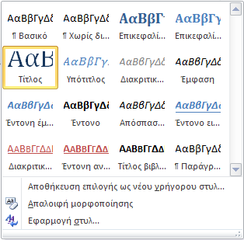
Τίτλος και Υπότιτλος
Είναι μοναδικοί και βρίσκονται μόνο στην πρώτη σελίδα.
Καλό είναι να χρησιμοποιείτε προκαθορισμένο στυλ για τον Τίτλο ή/και τον Υπότιτλο.
Επιλέξτε κείμενο> Κεντρική καρτέλα> Ομάδα Στυλ> Τίτλος/Υπότιτλος.

Slide 22
Επικεφαλίδες (1/4)
Δομικό στοιχείο του εγγράφου.
Απαραίτητα για λογική στη δομή του εγγράφου:
Η σειρά.
Τα επίπεδα.
Διευκολύνεται η περιήγηση στο έγγραφο.
Notes:
Οι επικεφαλίδες δεν είναι απλά φράσεις γραμμένες με έντονα γράμματα, μεγαλύτερα από το υπόλοιπο κείμενο, στοιχισμένες με συγκεκριμένο τρόπο κ.α., αλλά αποτελούν δομικό στοιχείο του εγγράφου.

Slide 23
Επικεφαλίδες (2/4)
Χρήση των προκαθορισμένων στυλ για τις επικεφαλίδες, δηλαδή:
Επικεφαλίδα1 (Heading 1)
Επικεφαλίδα2 (Heading 2)
…
Το έγγραφο πρέπει να ξεκινάει με την πρώτου επιπέδου επικεφαλίδα.
Δεν πρέπει να παραλείπεται κάποιο επίπεδο επικεφαλίδας, π.χ. Επικεφαλίδα1 έπειτα Επικεφαλίδα3.

Slide 24
Επικεφαλίδες (3/4)
Η αρίθμηση των επικεφαλίδων διευκολύνει το χρήστη να αντιληφθεί το επίπεδο της λεπτομέρειας του εγγράφου στο οποίο βρίσκεται.
ΠΡΟΣΟΧΗ: στον τρόπο δομής των επικεφαλίδων.
… άμεση σχέση με τη δημιουργία του Πίνακα περιεχομένων και την εμφάνισή τους στο Παράθυρο περιήγησης.
(διευκολύνει την πλοήγηση και την αναζήτηση στο έγγραφο)
Notes:
Αποφασίστε εκ των προτέρων πόσα επίπεδα επικεφαλίδων θα χρειαστούν, ώστε να γίνει η αρίθμησή τους.

Slide 25
Επικεφαλίδες (4/4)
Επιλέξτε κείμενο> Κεντρική καρτέλα> Ομάδα Στυλ> Επικεφαλίδα1, Επικεφαλίδα2, κ.ο.κ.
Για να αριθμήσετε τις Επικεφαλίδες σας με κάποιο τρόπο διαφορετικό από τον προκαθορισμένο, τότε θα πρέπει να επιλέξετε την Τροποποίηση Στυλ.

Slide 26
Σώμα κειμένου-Λεζάντες κ.α.
Σε ένα έγγραφο το μεγαλύτερο μέρος του είναι το σώμα κειμένου.
Καλό είναι να χρησιμοποιείτε προκαθορισμένο στυλ.
Οι λεζάντες χρησιμοποιούνται για την περιγραφή των εικόνων, διαγράμματα και σχημάτων.
Καλό είναι να χρησιμοποιείτε προκαθορισμένο στυλ.
Εφαρμογή προκαθορισμένου στυλ στο κείμενο:
Επιλέξτε Κείμενο> Κεντρική Καρτέλα> Ομάδα Στυλ> Επιλογή Προκαθορισμένου Στυλ.

Slide 27
Τροποποίηση Στυλ (1/3)
Αφορά:
είδος και μέγεθος γραμματοσειράς.
χρώμα, έντονη ή πλάγια γραφή.
στοίχιση.
διάστιχο.
διαστήματα.
Δημιουργία δικού σας ή αλλαγή του ονόματος υπάρχοντος στυλ.
Γίνονται εξειδικευμένες τροποποιήσεις, όπως αρίθμηση επικεφαλίδων, μορφοποίηση παραγράφων, περιγράμματα κ.α.

Slide 28
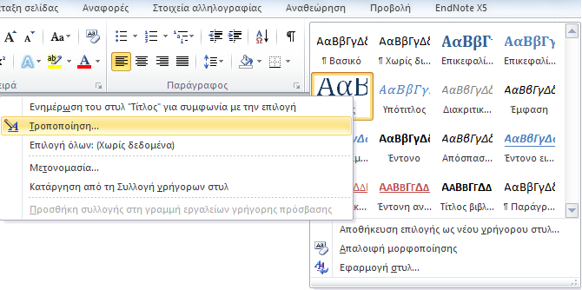
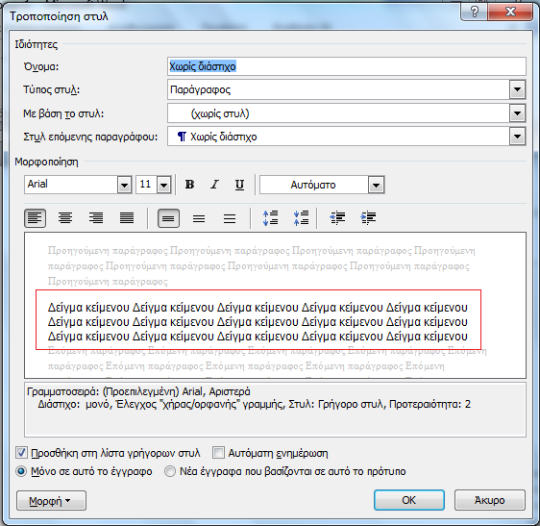
Τροποποίηση Στυλ (2/3)
Επιλέξτε κείμενο> Κεντρική καρτέλα> Ομάδα Στυλ> Δεξί κλικ στο προκαθορισμένο στυλ> Τροποποίηση> Παράθυρο τροποποίηση στυλ.

Slide 29
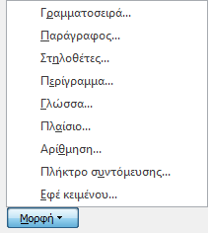
Τροποποίηση Στυλ (3/3)
Για εξειδικευμένες τροποποιήσεις:
Κλικ στην επιλογή Μορφή και στη συνέχεια επιλέξτε το πεδίο στο οποίο θέλετε να πραγματοποιήσετε τροποποιήσεις.
Ανάλογα με το πεδίο που θα επιλέξετε θα ανοίξει το αντίστοιχο παράθυρο. Πραγματοποιείστε τις αλλαγές σας και κάντε κλικ στο ΟΚ για να εφαρμοστούν οι τροποποιήσεις.

Slide 30
Δημιουργία νέου στυλ (1/2)
Δημιουργία νέου στυλ, τροποποιώντας ένα ήδη υπάρχον και αποθηκεύοντάς το ως νέο στυλ.
Δημιουργία νέου στυλ:
Κλικ στην παράγραφο που θα μορφοποιήσετε> Κεντρική καρτέλα> Ομάδα Γραμματοσειρά> Επιλογή είδους, μεγέθους γραμματοσειράς κ.α.
Κεντρική καρτέλα> Ομάδα παράγραφος> Επιλογή στοίχισης, εσοχών και διάστιχου.
Δεξί κλικ στην παράγραφο που μορφοποιήσατε> Στυλ> Αποθήκευση επιλογής ως νέου γρήγορου στυλ> Παράθυρο Δημιουργία νέου στυλ από τη μορφοποίηση> Όνομα.
Για να συμπεριληφθεί στη συλλογή> ΟΚ.
Για να μη συμπεριληφθεί στη συλλογή> Τροποποίηση> Κατάργηση της επιλογής Προσθήκη στη λίστα γρήγορων στυλ.

Slide 31
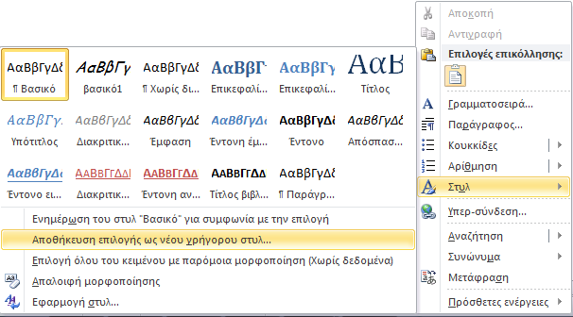
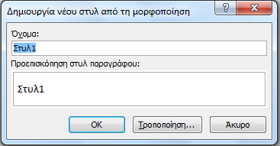
Δημιουργία νέου στυλ (2/2)

Slide 32
Κεφαλίδες-Υποσέλιδα-Αριθμοί σελίδων
Οι κεφαλίδες και τα υποσέλιδα είναι περιοχές στα επάνω, κάτω και πλάγια περιθώρια κάθε σελίδας ενός εγγράφου.
Μπορείτε να εισάγετε ή να αλλάξετε κείμενο ή γραφικά σε κεφαλίδες και υποσέλιδα χρησιμοποιώντας τη συλλογή ή να δημιουργήσετε ένα προσαρμοσμένο αριθμό σελίδας, μια κεφαλίδα ή ένα υποσέλιδο.
Αποφασίστε εκ των προτέρων εάν θέλετε μόνο έναν αριθμό σελίδας ή εάν θέλετε κάποιες επιπλέον πληροφορίες μαζί με τον αριθμό σελίδας στην κεφαλίδα ή στο υποσέλιδο.

Slide 33
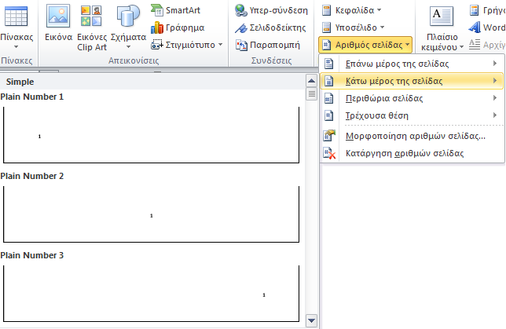
Προσθήκη αριθμού σελίδας
Καρτέλα Εισαγωγή> Ομάδα Κεφαλίδες & Υποσέλιδα> Αριθμός σελίδας.
Επιστροφή στο σώμα του εγγράφου: Εργαλεία κεφαλίδας & Υποσέλιδου> Καρτέλα Σχεδίαση> Κλείσιμο κεφαλίδων και υποσέλιδων.

Slide 34
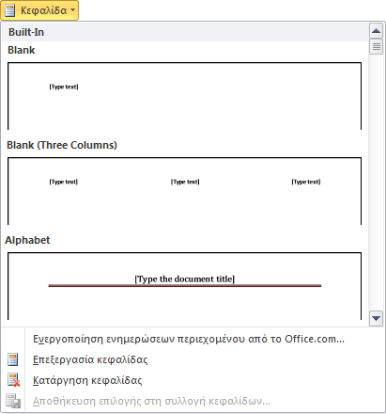
Προσθήκη Κεφαλίδας
Καρτέλα Εισαγωγή> Ομάδα Κεφαλίδες & Υποσέλιδα> Κεφαλίδα.
Επιστροφή στο σώμα του εγγράφου: Εργαλεία κεφαλίδας & Υποσέλιδου> Καρτέλα Σχεδίαση> Κλείσιμο κεφαλίδων και υποσέλιδων.

Slide 35
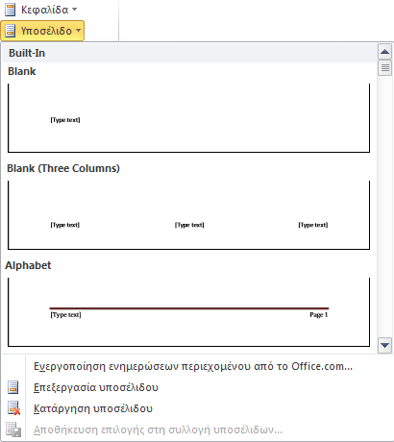
Προσθήκη Υποσέλιδου
Καρτέλα Εισαγωγή> Ομάδα Κεφαλίδες & Υποσέλιδα> Υποσέλιδο.
Επιστροφή στο σώμα του εγγράφου: Εργαλεία κεφαλίδας & Υποσέλιδου> Καρτέλα Σχεδίαση> Κλείσιμο κεφαλίδων και υποσέλιδων.

Slide 36
Λίστες
Οι λίστες είναι σημαντικό εργαλείο οργάνωσης του εγγράφου.
Διαμόρφωση λίστας χρησιμοποιώντας την αυτόματη εισαγωγή κουκκίδων και στυλ αρίθμησης του MS-Word. (Αλλιώς, οι Υ.Τ. δεν θα αναγνωρίσουν τη συνεκτικότητα των στοιχείων.)
Σημείωση: όταν χρησιμοποιείτε κουκκίδες ή/και αρίθμηση καλό είναι η κάθε πρόταση να τελειώνει με τελεία, για να διαβάζεται σωστά από τα προγράμματα αναγνώστη οθόνης.
Notes:
Σε αντίθετη περίπτωση, οι υποστηρικτικές τεχνολογίες και οι χρήστες τους δε θα αναγνωρίσουν τη συνεκτικότητα των στοιχείων που περιλαμβάνονται στις λίστες σας, αλλά θα τις ερμηνεύσουν σαν μια σειρά σύντομων ξεχωριστών παραγράφων.

Slide 37
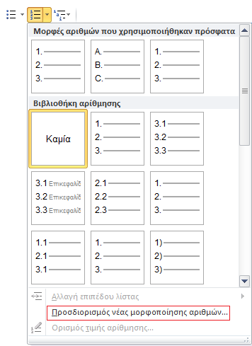
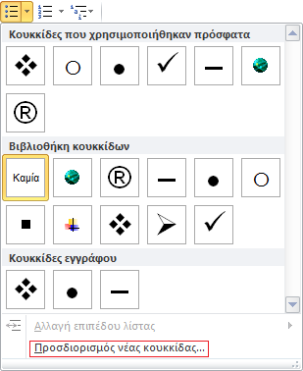
Δημιουργία λίστας
Κεντρική Καρτέλα> Ομάδα Παράγραφος> Κουκκίδες ή Αρίθμηση.
Με δεξί κλικ ανοίγουν παράθυρα με περισσότερες μορφές: Πρόσφατα χρησιμοποιημένες ή από Βιβλιοθήκη.

Slide 38
Μορφοποίηση λίστας
Κεντρική Καρτέλα> Ομάδα Παράγραφος> Κλικ στο βέλος που υπάρχει δεξιά της επιλογής Κουκκίδες ή της επιλογής Αρίθμηση> Προσδιορισμός νέας κουκκίδας ή Προσδιορισμός νέας μορφοποίησης αριθμών> ΟΚ.

Slide 39
Στήλες (1/2)
Χρήση των στηλών του MS-Word.
Μη χρησιμοποιείτε το πλήκτρο Tab για να δημιουργήσετε στήλες (τα προγράμματα αναγνώστη οθόνης δε διαβάζουν σωστά τέτοιου είδους στήλες).
Διαχωρίζετε τις στήλες με αρκετό περιθώριο, για να γίνονται αντιληπτές από χρήστες με μειωμένη όραση.
Σημείωση: Επειδή οι στήλες μπορεί να είναι πρόκληση για τους χρήστες ορισμένων βοηθητικών τεχνολογιών, εξετάστε αν η χρήση τους στο έγγραφό σας είναι πραγματικά απαραίτητη.

Slide 40
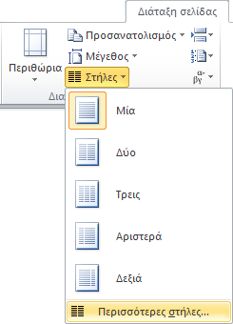
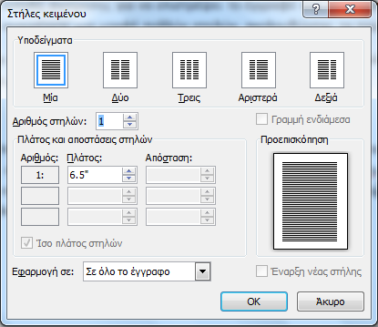
Στήλες (2/2)
Επιλέξτε κείμενο ή βάλτε τον κέρσορα στο σημείο που θέλετε να ξεκινήσουν οι στήλες> Καρτέλα Διάταξη> Ομάδα Διαμόρφωση σελίδας> Στήλες> Περισσότερες στήλες> Παράθυρο στήλες κειμένου.
Εφαρμογή σε όλο το έγγραφο ή μετά το τρέχον σημείο.

Slide 41
Συνδέσεις (1/2)
Οι συνδέσεις σε ένα έγγραφο MS-Word μπορεί να είναι υπερ-συνδέσεις ή παραπομπές.
Στο MS-Word μια υπερ-σύνδεση μπορεί να είναι:
Εσωτερική: συνδέει τα στοιχεία ενός εγγράφου, όπως είναι οι παραπομπές (επικεφαλίδες, εικόνες, πίνακες).
Εξωτερική: συνδέει τα στοιχεία ενός εγγράφου με ένα εναλλακτικό αρχείο, μια ιστοσελίδα, κ.α.

Slide 42
Συνδέσεις (2/2)
Οι παραπομπές:
είναι ένας τρόπος σύνδεσης ενός στοιχείου του εγγράφου, όπως μια εικόνα, μια επικεφαλίδα, μια υποσημείωση, μια εξίσωση ή ένας πίνακας με μια θέση μέσα στο κείμενο.
εισάγονται από προεπιλογή ως υπερ-συνδέσεις (εσωτερική υπερ-σύνδεση) και ενημερώνονται αυτόματα αν μετακινηθεί το περιεχόμενο σε άλλη θέση.

Slide 43
Εισαγωγή υπερ-σύνδεσης (1/2)
Για προσβάσιμες υπερ-συνδέσεις πρέπει να χρησιμοποιείτε περιγραφικό κείμενο μαζί με την πλήρη ηλεκτρονική διεύθυνση.
Οι σύνδεσμοι θα διαβάζονται σωστά με βάση το περιεχόμενο του κειμένου.
Όταν χρησιμοποιείτε εικόνες για υπερ-συνδέσεις βεβαιωθείτε ότι το εναλλακτικό τους κείμενο είναι κατάλληλο, δηλαδή αφορά τις ίδιες τις συνδέσεις, για να μπορεί το πρόγραμμα αναγνώστη οθόνης να τις εντοπίσει.

Slide 44
Εισαγωγή υπερ-σύνδεσης (2/2)
Βασικές οδηγίες για υπερ-συνδέσεις:
Οι υπερ-συνδέσεις πρέπει να ελέγχονται, για να βεβαιωθεί ο ακριβής προορισμός του συνδέσμου.
Μην εισάγετε κενά στο τέλος μιας σύνδεσης, γιατί δε θα φορτώνεται η ιστοσελίδα.
Χρήση ορθού κειμένου σύνδεσης, δηλαδή να είναι περιγραφικό σε σχέση με το περιεχόμενο της υπερ-σύνδεσης.
Μη χρησιμοποιείτε ως κείμενο υπερ-σύνδεσης το «κάντε κλικ εδώ», γιατί προκαλεί σύγχυση στα άτομα που χρησιμοποιούν πρόγραμμα αναγνώστη οθόνης.

Slide 45
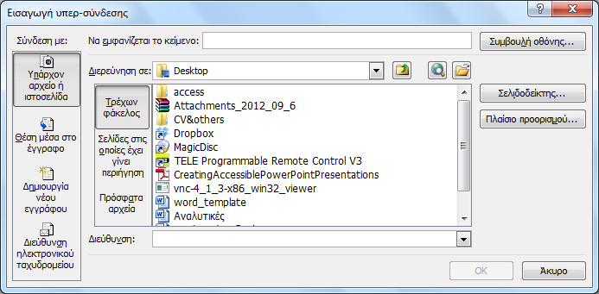
Υπερ-σύνδεση με υπάρχον αρχείο ή ιστοσελίδα
Καρτέλα Εισαγωγή> Ομάδα Συνδέσεις> Υπερ-σύνδεση> Παράθυρο Εισαγωγή υπερ-σύνδεσης> Σύνδεση με: Υπάρχον αρχείο ή ιστοσελίδα> Διερεύνηση σε:> ΟΚ.
Να εμφανίζεται το κείμενο: και Διεύθυνση: συμπληρώνονται αυτόματα. Μπορούν να αλλαχτούν με κείμενο της επιλογής σας.

Slide 46
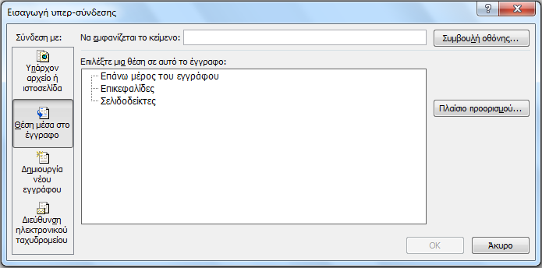
Υπερ-σύνδεση με θέση μέσα στο έγγραφο
Καρτέλα Εισαγωγή> Ομάδα Συνδέσεις> Υπερ-σύνδεση> Παράθυρο Εισαγωγή υπερ-σύνδεσης> Σύνδεση με: Θέση μέσα στο έγγραφο> ΟΚ.
Να εμφανίζεται το κείμενο: συμπληρώνεται αυτόματα. Μπορεί να αλλαχτεί με κείμενο της επιλογής σας.

Slide 47
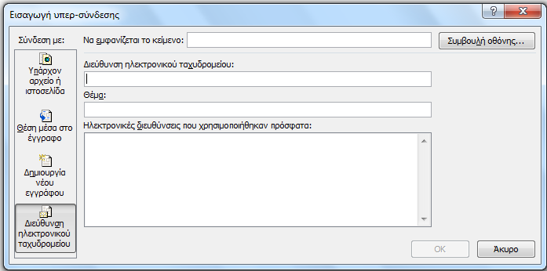
Υπερ-σύνδεση με διεύθυνση ηλεκτρονικού ταχυδρομείου
Καρτέλα Εισαγωγή> Ομάδα Συνδέσεις> Υπερ-σύνδεση> Παράθυρο Εισαγωγή υπερ-σύνδεσης> Σύνδεση με: Διεύθυνση ηλεκτρονικού ταχυδρομείου> ΟΚ.
Να εμφανίζεται το κείμενο: ίδιο με το πεδίο διεύθυνση ηλεκτρονικού ταχυδρομείου. Μπορεί να αλλαχτεί με κείμενο της επιλογής σας.

Slide 48
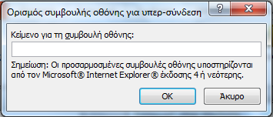
Συμβουλή οθόνης
Κέρσορας στην υπερ-σύνδεση> Καρτέλα Εισαγωγή> Ομάδα Συνδέσεις> Υπερ-σύνδεση> Συμβουλή οθόνης> Παράθυρο Ορισμός οθόνης για υπερσύνδεση> Πληκτρολογήστε κείμενο> ΟΚ.

Slide 49
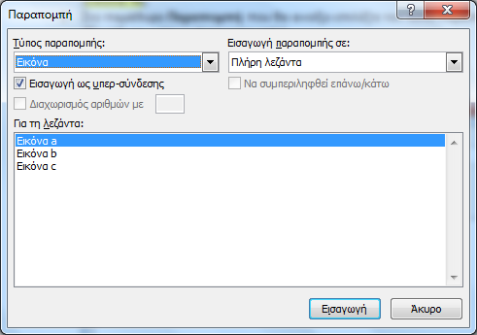
Εισαγωγή παραπομπής
Καρτέλα Εισαγωγή> Ομάδα Συνδέσεις> Παραπομπή> Παράθυρο παραπομπή> Εισαγωγή.
ΠΡΟΣΟΧΗ: όταν εισάγετε παραπομπές στο έγγραφό σας πρέπει να έχετε αποδεχθεί ή απορρίψει τις αλλαγές που έχουν γίνει και να είναι απενεργοποιημένη η παρακολούθηση αλλαγών.

Slide 50
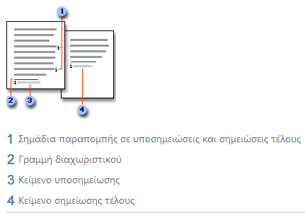
Υποσημειώσεις ή/και Σημειώσεις τέλους
Προσθήκη επεξηγήσεων, σχολίων ή παραπομπών κειμένου σε κάποιο έγγραφο.
Λεπτομερή σχόλια και σημειώσεις τέλους για αναφορές σε πηγές.
Μια υποσημείωση ή σημείωση τέλους αποτελείται από δύο συνδεδεμένα μέρη, δηλαδή το σημάδι παραπομπής και το αντίστοιχο κείμενο της σημείωσης.

Slide 51
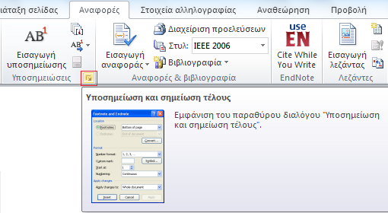
Εισαγωγή υποσημειώσεων ή/και σημειώσεων τέλους (1/2)
Κλικ για εισαγωγή σημαδιού παραπομπής> Καρτέλα Αναφορές> Ομάδα Υποσημειώσεις> Υποσημείωση και σημείωση τέλους> Παράθυρο Υποσημείωση και σημείωση τέλους.

Slide 52
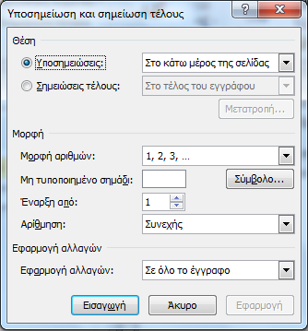
Εισαγωγή υποσημειώσεων ή/και σημειώσεων τέλους (2/2)
Επιλογή Θέσης, Μορφής> Εισαγωγή> Κείμενο υποσημείωσης.
Διπλό κλικ στο σημάδι παραπομπής υποσημείωσης για επιστροφή στο σημάδι παραπομπής υποσημείωσης μέσα στο έγγραφο.
Ομοίως για σημείωση τέλους.
Notes:
Στην περιοχή Θέση μπορείτε να αλλάξετε τη θέση που θα τοποθετηθεί το κείμενο της υποσημείωσης. Στην περιοχή Μορφή μπορείτε να επιλέξετε τη μορφή της αρίθμησης, την έναρξή της, τη συνέχειά της μέσα στο κείμενο, την ενότητα ή τη σελίδα.

Slide 53
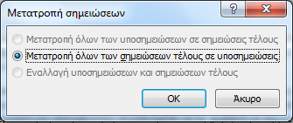
Μετατροπή υποσημειώσεων ή/και σημειώσεων τέλους
Καρτέλα Αναφορές> Ομάδα Υποσημειώσεις> Υποσημείωση και σημείωση τέλους> Παράθυρο Υποσημείωση και σημείωση τέλους> Μετατροπή> Παράθυρο διαλόγου Μετατροπή σημειώσεων> ΟΚ.

Slide 54
Διαγραφή Υποσημειώσεων ή/και Σημειώσεων τέλους
Διαγραφή υποσημείωσης ή σημείωσης τέλους:
εργαζόμαστε με το σημάδι παραπομπής στο παράθυρο του εγγράφου και όχι με το κείμενο υποσημείωσης ή σημείωσης τέλους.
Για να διαγράψετε μια υποσημείωση ή/και σημείωση τέλους:
επιλέξτε το σημάδι παραπομπής της υποσημείωσης ή της σημείωσης τέλους που θέλετε να διαγράψετε και πατήστε το πλήκτρο Delete.
Εάν διαγράψετε ένα αυτόματα αριθμημένο σημάδι παραπομπής σε σημείωση, το Word αριθμεί πάλι τις σημειώσεις με τη νέα σειρά.

Slide 55
Αναφορές-Βιβλιογραφία
Δημιουργία νέας πηγής:
αποθήκευση πληροφοριών της πηγής στον υπολογιστή.
Βιβλιογραφία:
λίστα πηγών, στο τέλος του εγγράφου.
MS-Word 2010:
αυτόματη δημιουργία βιβλιογραφίας με βάση πληροφορίες πηγών του εγγράφου.

Slide 56
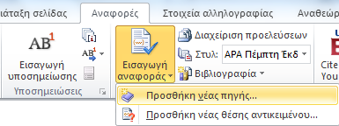
Εισαγωγή νέας αναφοράς και πηγής (1/2)
Καρτέλα Αναφορές> Ομάδα Αναφορές & βιβλιογραφία> Στυλ> Επιλέξτε στυλ Αναφοράς/Πηγής> Κλικ στο τέλος της πρότασης ή φράσης που θέλετε να αναφέρετε> Εισαγωγή αναφοράς> Προσθήκη νέας πηγής ή Προσθήκη νέα θέσης αντικειμένου.

Slide 57
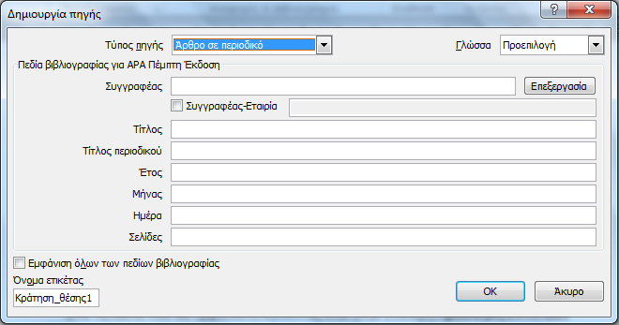
Εισαγωγή νέας αναφοράς και πηγής (2/2)
Για να προσθέσετε πληροφορίες πηγής:
Προσθήκη νέας πηγής> Παράθυρο δημιουργία πηγής> Τύπος πηγής> ΟΚ.
Για να προσθέσετε ένα σύμβολο κράτησης θέσης:
Προσθήκη νέας θέσης αντικειμένου.

Slide 58
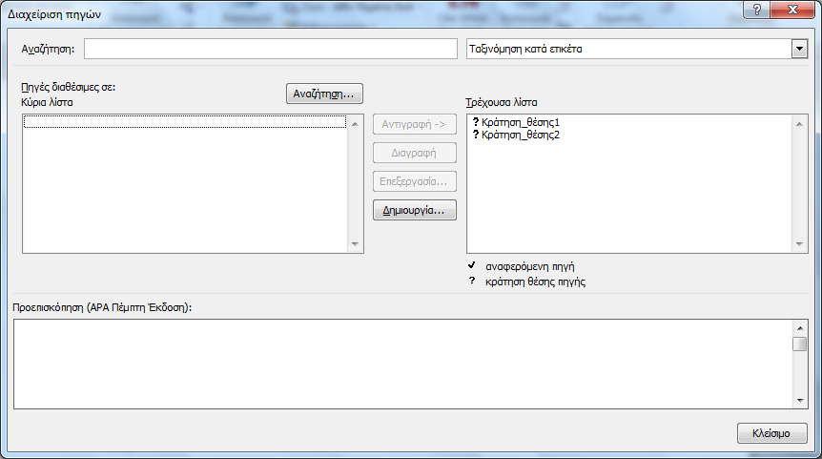
Επεξεργασία αναφοράς από κράτηση θέσης (1/2)
Καρτέλα Αναφορές> Ομάδα Αναφορές & βιβλιογραφία> Διαχείριση προελεύσεων> Παράθυρο Διαχείριση πηγών> Κλικ στο κείμενο κράτησης θέσης (Τρέχουσα λίστα)> Επεξεργασία.

Slide 59
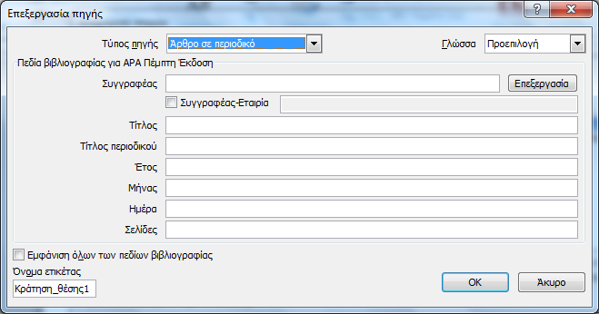
Επεξεργασία αναφοράς από κράτηση θέσης (2/2)
Παράθυρο Επεξεργασία πηγής> Τύπος πηγής> Εμφάνιση όλων των πεδίων βιβλιογραφίας.

Slide 60
Εύρεση πηγής
Για να βρείτε μια πηγή που περιέχεται στο έγγραφο που έχετε δημιουργήσει ή μια πηγή που έχετε χρησιμοποιήσει σε κάποιο προηγούμενο έγγραφο, ακολουθείστε τα παρακάτω βήματα:
Καρτέλα Αναφορές> Ομάδα Αναφορές & βιβλιογραφία> Διαχείριση προελεύσεων> Παράθυρο Διαχείριση πηγών> Ταξινόμηση ή Αναζήτηση.

Slide 61
Δημιουργία Βιβλιογραφίας
Εισαγωγή πηγών στο έγγραφο> Δημιουργία βιβλιογραφίας.
Εισαγωγή Βιβλιογραφίας:
Κλικ στο σημείο εισαγωγής της βιβλιογραφίας> Καρτέλα Αναφορές> Ομάδα Αναφορές & Βιβλιογραφία> Βιβλιογραφία > Επιλογή μορφής βιβλιογραφίας.
Ενημέρωση Βιβλιογραφίας:
Κλικ πάνω στη βιβλιογραφία> Ενημέρωση παραπομπών και βιβλιογραφίας.
ΠΡΟΣΟΧΗ: τα κείμενα κράτησης θέσης αναφοράς δεν εμφανίζονται στη βιβλιογραφία.
Notes:
Μπορείτε να δημιουργήσετε μια βιβλιογραφία οποιαδήποτε στιγμή, αφού εισάγετε μία ή περισσότερες πηγές σε ένα έγγραφο. Εάν δεν διαθέτετε όλες τις πληροφορίες που χρειάζεστε για κάποια πηγή, ώστε να δημιουργήσετε μια πλήρη αναφορά, μπορείτε να χρησιμοποιήσετε ένα κείμενο κράτησης θέσης της αναφοράς και να συμπληρώσετε τις πληροφορίες της πηγής αργότερα.
ΠΡΟΣΟΧΗ: ότι τα κείμενα κράτησης θέσης αναφοράς δεν εμφανίζονται στη βιβλιογραφία.

Slide 62
Αντικείμενα
Αντικείμενα: εικόνες, εικόνες Clip Art και φωτογραφίες.
Παρέχουν πληθώρα πληροφοριών.
Όταν είναι διακοσμητικός ο ρόλος τους, δεν παρέχουν πληροφορίες στο έγγραφο.
Οι πληροφορίες πρέπει να γίνονται αντιληπτές από όλους τους χρήστες (όχι απαραίτητα τα διακοσμητικά στοιχεία).
ΠΡΟΣΟΧΗ: Εναλλακτικό κείμενο σε όλα τα αντικείμενα.

Slide 63
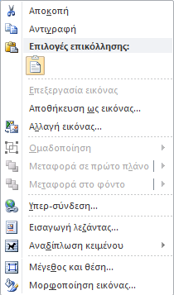
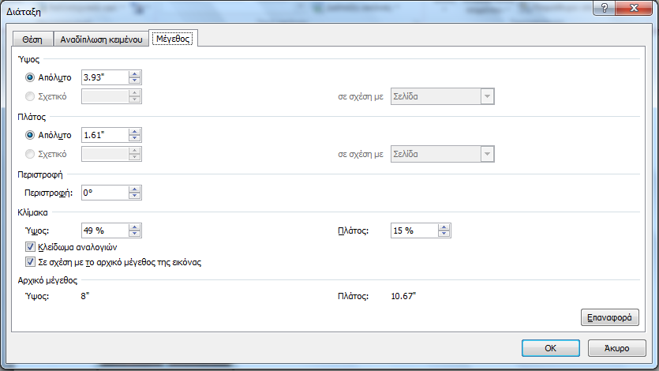
Εισαγωγή και μορφοποίηση αντικειμένου
Εισαγωγή Εικόνας:
Καρτέλα Εισαγωγή> Ομάδα Απεικονίσεις> Εικόνα> Παράθυρο Εισαγωγή εικόνας> Εισαγωγή.
Μορφοποίηση Εικόνας:
Δεξί κλικ πάνω στην εικόνα> Μέγεθος & Θέση> ΟΚ.

Slide 64
Εναλλακτικό κείμενο σε αντικείμενο (1/2)
Βασικοί κανόνες:
Προσπαθήστε να απαντήσετε στην ερώτηση: «Τι πληροφορίες μεταφέρει το αντικείμενο;»
Το εναλλακτικό κείμενο θα πρέπει να είναι σύντομο, δηλαδή μερικές λέξεις ή μια φράση. Καλό είναι να μην ξεπερνάει τις δύο προτάσεις.
Το εναλλακτικό κείμενο πρέπει να παρουσιάζει το περιεχόμενο και τη λειτουργία του αντικειμένου.
Το εναλλακτικό κείμενο δεν πρέπει να είναι περιττό, δηλαδή να περιέχει πληροφορίες που υπάρχουν ήδη στο σώμα του κειμένου.
Αν το αντικείμενο δε μεταφέρει χρήσιμες πληροφορίες, αφήστε κενό το πεδίο Περιγραφή.

Slide 65
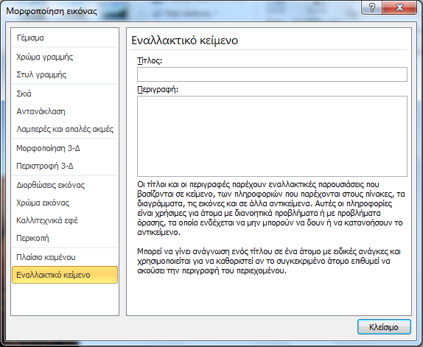
Εναλλακτικό κείμενο σε αντικείμενο (2/2)
Δεξί κλικ στο αντικείμενο> Μορφοποίηση εικόνας> Εναλλακτικό κείμενο.
Περιγραφή αντικειμένου στο πεδίο Περιγραφή> Κλείσιμο.

Slide 66
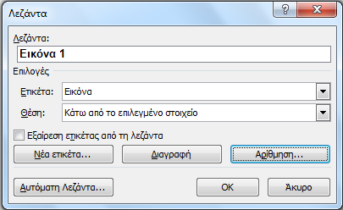
Εισαγωγή λεζάντας σε αντικείμενο
Δεξί κλικ στο αντικείμενο> Εισαγωγή λεζάντας> Παράθυρο Λεζάντα.
Επιλογές: ετικέτα, θέση.
Δημιουργία νέας ετικέτας.
Αλλαγή αρίθμησης.
ΠΡΟΣΟΧΗ: όταν εισάγετε λεζάντα σε κάποιο αντικείμενο πρέπει να έχετε αποδεχθεί ή απορρίψει τις αλλαγές που έχουν γίνει και να είναι απενεργοποιημένη η παρακολούθηση αλλαγών.

Slide 67
Πίνακας εικόνων
Ο πίνακας εικόνων είναι χρήσιμος σε όλους τους χρήστες και ακόμα πιο χρήσιμος στα άτομα με αναπηρία, γιατί βοηθά στην πλοήγησή τους στο έγγραφο.
Προκειμένου να δημιουργήσετε έναν πίνακα εικόνων χρειάζεται να έχετε εισάγει λεζάντες σε όλα τα αντικείμενα του εγγράφου σας.

Slide 68
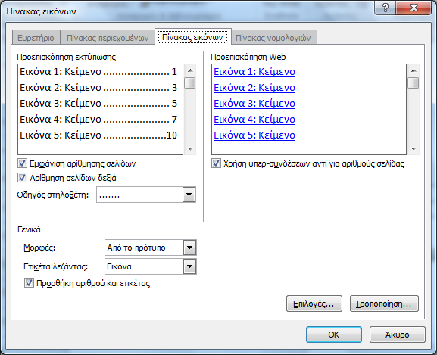
Εισαγωγή πίνακα εικόνων
Εισαγωγή πίνακα εικόνων (ύπαρξη λεζάντων στα αντικείμενά):
Κέρσορας στο σημείο εισαγωγής του πίνακα εικόνων> Καρτέλα Αναφορές> Ομάδα Λεζάντες> Εισαγωγή πίνακα εικόνων> παράθυρο Πίνακας εικόνων> Ετικέτα λεζάντας.

Slide 69
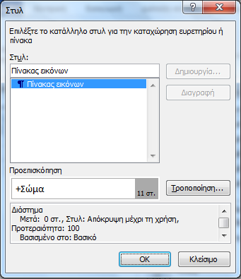
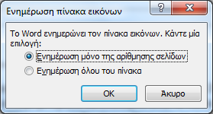
Τροποποίηση/Ενημέρωση πίνακα εικόνων
Τροποποίηση πίνακα εικόνων:
Παράθυρο Πίνακας εικόνων> Τροποποίηση> Παράθυρο στυλ> Τροποποίηση στυλ.
Ενημέρωση πίνακα εικόνων:
Ομάδα Λεζάντες> Ενημέρωση πίνακα εικόνων> Ενημέρωση μόνο της αρίθμησης σελίδων ή Ενημέρωση όλου του πίνακα.

Slide 70
Πίνακες δεδομένων
Πίνακας δεδομένων: χρησιμοποιείται για εμφάνιση δεδομένων σε συνοπτική μορφή.
Οι απλοί και σωστά δομημένοι πίνακες βοηθούν όλους τους χρήστες να αντιληφθούν καλύτερα τις πληροφορίες.
Τα άτομα με αναπηρία που χρησιμοποιούν προγράμματα αναγνώστη οθόνης μπορούν να περιηγηθούν και να αντιληφθούν το περιεχόμενο του πίνακα.

Slide 71
Δημιουργία και χρήση πινάκων δεδομένων (1/2)
Πίνακες με απλή, δισδιάστατη δομή, χωρίς διαιρεμένα ή/και συγχωνευμένα κελιά.
Μη χρησιμοποιείτε το πλήκτρο TAB ή το κενό διάστημα για να δημιουργήσετε δομές που να μοιάζουν με πίνακες. Δεν αναγνωρίζονται σωστά από τα προγράμματα αναγνώστη οθόνης.
Μη χρησιμοποιείτε κενά κελιά για να μορφοποιήσετε τους πίνακές σας.

Slide 72
Δημιουργία και χρήση πινάκων δεδομένων (2/2)
Μη χρησιμοποιείτε πίνακες για να διατάξετε κείμενο ή άλλα αντικείμενα.
Οι πίνακες να διαβάζονται λογικά.
Αν εκτείνονται σε παραπάνω από μία σελίδες χρειάζονται γραμμή (ή στήλη) κεφαλίδας.
Εισάγετε περιγραφή ή επεξήγηση, υπό μορφή εναλλακτικού κειμένου, για διευκόλυνση των χρηστών υποστηρικτικών τεχνολογιών.

Slide 73
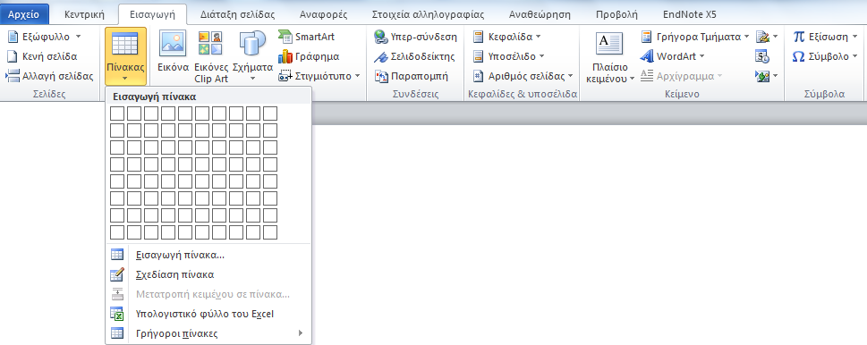
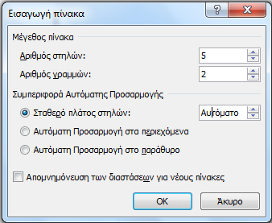
Εισαγωγή πίνακα δεδομένων
Καρτέλα Εισαγωγή> Ομάδα Πίνακες> Πίνακας> Μενού Εισαγωγή πίνακα> Εισαγωγή πίνακα.

Slide 74
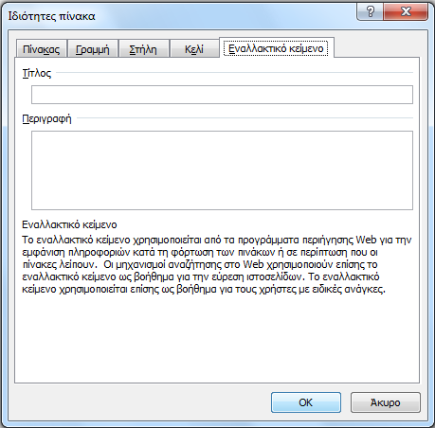
Εισαγωγή εναλλακτικού κειμένου σε πίνακα
Κλικ στον πίνακα> Καρτέλα Εργαλεία Πίνακα> Διάταξη> Ομάδα Πίνακας> Ιδιότητες> Εναλλακτικό κείμενο> Περιγραφή> ΟΚ.

Slide 75
Εισαγωγή γραμμής (ή στήλης) κεφαλίδας
Κλικ στον πίνακα> Επιλέξτε γραμμή (ή στήλη)> Καρτέλα Εργαλεία πίνακα> Διάταξη> Ομάδα Δεδομένα> Επανάληψη γραμμών κεφαλίδων.
Η γραμμή κεφαλίδας εισάγεται αυτόματα και στην επόμενη σελίδα. Το ίδιο θα συμβεί και αν επιλέξετε μια στήλη ως κεφαλίδα.

Slide 76
Πίνακας Περιεχομένων
Χρήσιμος σε όλους τους χρήστες και ακόμα πιο χρήσιμος στα άτομα με αναπηρία, γιατί βοηθά στην πλοήγησή τους στο έγγραφο.
Ο καλύτερος και πιο εύκολος τρόπος για να δημιουργήσετε έναν πίνακα περιεχομένων είναι να έχετε εφαρμόσει πρώτα τα προκαθορισμένα στυλ, όπως Τίτλους, Επικεφαλίδες κ.λ.π.
Βέβαια, μπορείτε να δημιουργήσετε τον πίνακα περιεχομένων χωρίς να έχετε εφαρμόσει προκαθορισμένα στυλ.

Slide 77
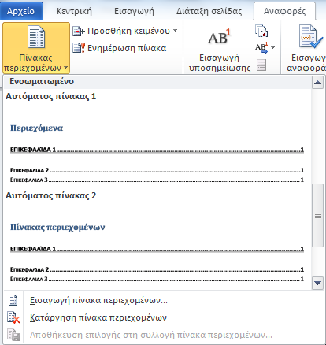
Εισαγωγή πίνακα περιεχομένων (1/4)
Κέρσορας στο σημείο εισαγωγής του πίνακα περιεχομένων> Καρτέλα Αναφορές> Ομάδα Πίνακας περιεχομένων> Πίνακας περιεχομένων> Αυτόματος πίνακας.

Slide 78
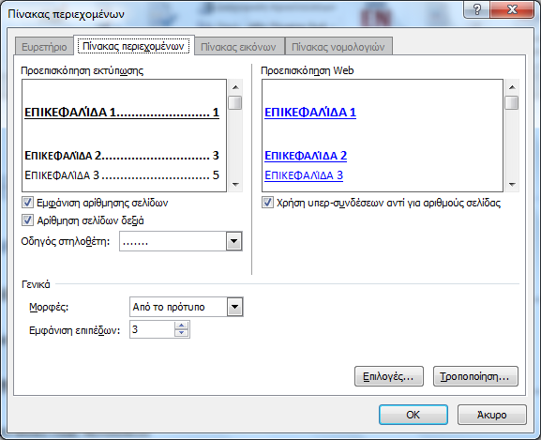
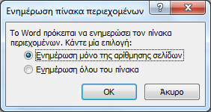
Εισαγωγή πίνακα περιεχομένων (2/4)
Για να μορφοποιήσετε τον Πίνακα περιεχομένων:
Καρτέλα Αναφορές> Ομάδα Πίνακας περιεχομένων> Πίνακας περιεχομένων Εισαγωγή πίνακα περιεχομένων> Παράθυρο Πίνακας Περιεχομένων.
Για να ενημερώσετε τον πίνακα περιεχομένων:
Καρτέλα Αναφορές> Ομάδα Πίνακας περιεχομένων> Ενημέρωση πίνακα.

Slide 79
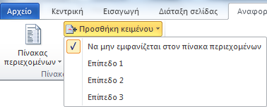
Εισαγωγή πίνακα περιεχομένων (3/4)
Εισαγωγή πίνακα περιεχομένων (χωρίς προκαθορισμένα στυλ):
Κέρσορας στο σημείο εισαγωγής του πίνακα περιεχομένων> Καρτέλα Αναφορές> Ομάδα Πίνακας περιεχομένων> Πίνακας περιεχομένων> Αυτόματος πίνακας> Επιλέξτε τις λέξεις ή τις φράσεις του εγγράφου που θέλετε να υπάρχουν στον πίνακα περιεχομένων σας> Προσθήκη κειμένου> Επιλογή επιπέδου.
Η ενημέρωση του πίνακα περιεχομένων γίνεται με τον ίδιο τρόπο.

Slide 80
Εισαγωγή πίνακα περιεχομένων (4/4)
Μη αυτόματος πίνακας περιεχομένων:
Κέρσορας στο σημείο εισαγωγής του πίνακα περιεχομένων> Καρτέλα Αναφορές> Ομάδα Πίνακας περιεχομένων> Πίνακας περιεχομένων> Μη αυτόματος πίνακας> Πληκτρολογήστε τίτλους, υπότιτλους, αριθμούς σελίδων.
Σε οποιαδήποτε αλλαγή πρέπει να ενημερώνετε τον πίνακα χειροκίνητα.

Slide 81
Συστάσεις για τη γραμματοσειρά (1/2)
Επιλέξτε γραμματοσειρές τύπου Sans Serif (Arial, Verdana, Tahoma, Calibri) έναντι γραμματοσειρών τύπου Serif (Times New Roman).

Slide 82
Συστάσεις για τη γραμματοσειρά (2/2)
Μέγεθος γραμματοσειράς όχι μικρότερο από 10pt. Τα συνιστώμενα μεγέθη γραμματοσειράς για έγγραφο είναι μεταξύ 12pt και 18pt.
Αποφύγετε να χρησιμοποιείται υπογράμμιση σε λέξεις, τίτλους, επικεφαλίδες ή κείμενο.
Καλό είναι να μη χρησιμοποιείται έντονη γραφή, πλάγια γραφή, υπογράμμιση ή κεφαλαία γράμματα σε μεγάλα τμήματα του κειμένου.

Slide 83
Συστάσεις για τα χρώματα (1/2)
Αποφύγετε να χρησιμοποιείται το χρώμα ως τη μόνη μέθοδο μετάδοσης πληροφοριών. Οι χρήστες με χαμηλή όραση ή αχρωματοψία δε θα μπορούν να τις αντιληφθούν.
Καλό είναι να χρησιμοποιείται στο υπόβαθρο μόνο ένα χρώμα, αντί για κάποιο σχέδιο.
Πρέπει να υπάρχει επαρκής χρωματική αντίθεση στα γραφήματα και στις εικόνες, για να διευκολύνεται η αντίληψη από χρήστες χαμηλής όρασης και χρήστες με αχρωματοψία.

Slide 84
Συστάσεις για τα χρώματα (2/2)
Ο χρωματικός συνδυασμός γραμματοσειράς και υποβάθρου πρέπει να διατηρεί υψηλή χρωματική αντίθεση στο έγγραφο.
Κείμενο Χαμηλής Χρωματικής Αντίθεσης
Κείμενο Υψηλής Χρωματικής Αντίθεσης
Κείμενο Χαμηλής Χρωματικής Αντίθεσης
Κείμενο Υψηλής Χρωματικής Αντίθεσης
Κείμενο Υψηλής Χρωματικής Αντίθεσης

Slide 85
Συστάσεις για τις παραγράφους
Στοίχιση κειμένου αριστερά για το κείμενό, εκτός από τον Τίτλο (είναι πιο εύκολο να διαβαστεί).
Όταν το κείμενο είναι στοιχισμένο στο κέντρο, υπάρχουν κενά μεταξύ των λέξεων, γεγονός που καθιστά δύσκολη την ανάγνωση.
Μορφοποιείστε το έγγραφό σας, ώστε να μην υπάρχουν εσοχές εκτός από εκείνες που δημιουργούν οι κουκκίδες και η αρίθμηση.

Slide 86
Γενικές Συστάσεις (1/2)
Την πρώτη φορά που χρησιμοποιείτε συντομογραφίες θα πρέπει να τις αναγράφετε στην πλήρη τους μορφή.
Χρησιμοποιείτε απλή γλώσσα και μικρές προτάσεις, όποτε αυτό είναι εφικτό.
Αποφύγετε να διακρίνετε μεταξύ τους τις εικόνες με βάση αισθητηριακά χαρακτηριστικά, όπως είναι το σχήμα, το μέγεθος και το χρώμα.

Slide 87
Γενικές Συστάσεις (2/2)
Αποφύγετε να χρησιμοποιείτε εικόνες κειμένου, για παράδειγμα τη φωτογραφία ενός ποιήματος.
Μη χρησιμοποιείτε επαναλαμβανόμενους κενούς χαρακτήρες.
Όταν θέλετε να αλλάξετε σελίδα αποφύγετε να το κάνετε χρησιμοποιώντας το πλήκτρο Enter ή το κενό διάστημα. Κάντε αλλαγή σελίδας.

Slide 88
Έλεγχος προσβασιμότητας
Η έκδοση 2010 του MS-Office περιλαμβάνει ένα εργαλείο Ελέγχου Προσβασιμότητας που εξετάζει το έγγραφό σας για ένα σύνολο πιθανών προβλημάτων, που ενδέχεται να αντιμετωπίσουν τα άτομα με αναπηρία.
Κάθε πρόβλημα ταξινομείται σε μία από τις εξής κατηγορίες:
Σφάλμα.
Προειδοποίηση.
Συμβουλή.
Όταν εντοπιστεί ένα πρόβλημα, το παράθυρο εργασιών εμφανίζει το λόγο για τον οποίο το περιεχόμενο μπορεί να μην είναι προσβάσιμο. Επιλέγοντας το συγκεκριμένο πρόβλημα, εμφανίζονται οδηγίες σχετικά με τον τρόπο επιδιόρθωσης ή αναθεώρησής του.

Slide 89
Σφάλμα
Ένα σφάλμα προσβασιμότητας δίνεται σε περιεχόμενο, το οποίο είναι πολύ δύσκολο ή αδύνατο να γίνει αντιληπτό από άτομα με αναπηρία.
Εναλλακτικό κείμενο σε όλα τα αντικείμενα.
Γραμμή ή στήλη κεφαλίδας σε όλους τους πίνακες.
Στυλ για τη δομή μεγάλων εγγράφων.

Slide 90
Προειδοποίηση
Μια προειδοποίηση προσβασιμότητας δίνεται σε περιεχόμενο, το οποίο είναι πολύ δύσκολο να γίνει αντιληπτό από άτομα με αναπηρία στις περισσότερες, αλλά όχι σε όλες τις περιπτώσεις.
Λογικό κείμενο στις υπερ-συνδέσεις.
Πίνακες με απλή δομή.
Πίνακες χωρίς κενά κελιά για μορφοποίηση.
Όχι επαναλαμβανόμενοι «κενοί» χαρακτήρες.
Σύντομες επικεφαλίδες.
Όχι κινητά αντικείμενα.

Slide 91
Συμβουλή
Μια συμβουλή προσβασιμότητας δίνεται σε περιεχόμενο, το οποίο μπορεί να γίνει αντιληπτό από άτομα με αναπηρία, αλλά θα έπρεπε να οργανωθεί ή να παρουσιαστεί καλύτερα, έτσι ώστε να μεγιστοποιηθούν οι πληροφορίες που προσλαμβάνονται.
Επικεφαλίδες στη σωστή σειρά.
Πίνακες με δομή που διευκολύνει την περιήγηση.
Όχι υδατογραφήματα στις εικόνες.

Slide 92
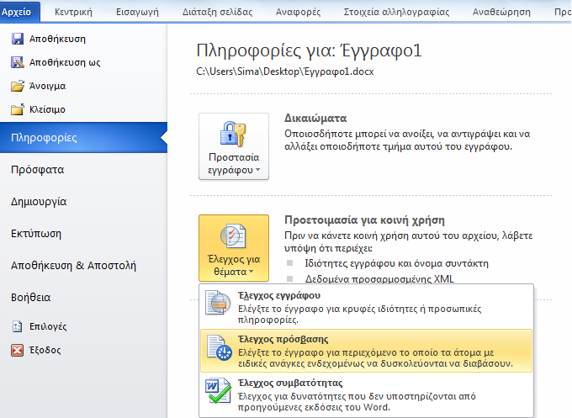
Ελεγκτής προσβασιμότητας (1/3)
Καρτέλα Αρχείο> Πληροφορίες> Πεδίο Προετοιμασία για κοινή χρήση> Έλεγχος για θέματα> Έλεγχος πρόσβασης.

Slide 93
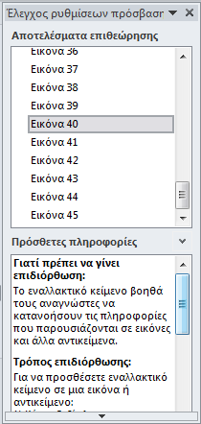
Ελεγκτής προσβασιμότητας (2/3)
Παράθυρο Έλεγχος ρυθμίσεων πρόσβασης> Αποτελέσματα επιθεώρησης> Πρόσθετες πληροφορίες & Τρόπος επιδιόρθωσης.

Slide 94
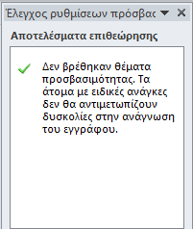
Ελεγκτής προσβασιμότητας (3/3)
Όταν διορθώσετε όλα τα προβλήματα, στο παράθυρο Έλεγχος ρυθμίσεων πρόσβασης στο πεδίο Αποτελέσματα επιθεώρησης, θα εμφανιστεί ένα μήνυμα ότι δε βρέθηκαν θέματα προσβασιμότητας.

Slide 95
Σύντομες οδηγίες δημιουργίας προσβάσιμων εγγράφων με χρήση MS-Word 2010
Χρήση ενσωματωμένων στυλ για τη δομή μεγάλων εγγράφων.
Χρήση εναλλακτικού κειμένου σε όλα τα αντικείμενα.
Χρήση πινάκων με απλή δομή και χρήση γραμμής/στήλης κεφαλίδας.
Χρήση επιστημονικών συμβόλων, πολυμέσων κ.α. ακολουθώντας τις κατάλληλες οδηγίες.
Έλεγχος του βαθμού προσβασιμότητας.

Slide 96
Word2010 Template
Χρήση επικεφαλίδων διαφόρων επιπέδων.
Χρήση κουκκίδων και αρίθμησης.
Χρήση στηλών.
Χρήση πινάκων με γραμμή κεφαλίδας.
Εναλλακτικό κείμενο σε αντικείμενο.
Πίνακας περιεχομένων.

Slide 97
Κεντρικό Μητρώο Ελληνικών Ανοικτών Μαθημάτων
Το έργο “Κεντρικό Μητρώο Ελληνικών Ανοικτών Μαθημάτων” υλοποιείται στο πλαίσιο του Επιχειρησιακού Προγράμματος «Εκπαίδευση και Δια Βίου Μάθηση» και συγχρηματοδοτείται από την Ευρωπαϊκή Ένωση (Ευρωπαϊκό Κοινωνικό Ταμείο) και από εθνικούς πόρους.

